Slide 1


О подготовке к государственной итоговой аттестации по образовательным программам основного общего и среднего общего образования 2026 года

Slide 2
Проект расписания ЕГЭ 2026 года
Период | ЕГЭ - 2026 | Участники
Досрочный | с 20 марта по 20 апреля | Выпускники текущего года, студенты СПО
Основной | с 1 июня по 9 июля | Выпускники текущего года, студенты СПО
Резервные дни основного периода | с 22 по 25 июня | Выпускники прошлых лет, выпускники текущего года, студенты СПО
Дополнительные дни (резерв для пересдачи 1 предмета) | 8 и 9 июля | Выпускники текущего года
Дополнительный | с 4 по 25 сентября | Выпускники текущего года

Slide 3
Проект расписания ЕГЭ 2026 года
(календарь основного этапа)
Основные дни
Резервные дни основного этапа
22 июня (пн) | иностранные языки (письменная часть), физика, информатика, литература, русский язык, химия
23 июня (вт) | биология, география, математика (Б, П), история, иностранные языки (устная часть), обществознание
24 июня (ср) | по всем учебным предметам
25 июня (чт) | по всем учебным предметам
1 июня (пн) | история, литература, химия
4 июня (чт) | русский язык
8 июня (пн) | математика (Б, П)
11 июня (чт) | обществознание, физика
15 июня (пн) | биология, география, иностранные языки (письменная часть)
18 июня (чт) | иностранные языки (устная часть), информатика
19 июня (пт) | иностранные языки (устная часть), информатика
22 июня (пн) | иностранные языки (письменная часть), физика, информатика, литература, русский язык, химия
23 июня (вт) | биология, география, математика (Б, П), история, иностранные языки (устная часть), обществознание
Дополнительные дни («Президентские»)
8 июля (ср) | иностранные языки (письменная часть), физика, информатика, литература, русский язык, химия
9 июля (чт) | биология, география, математика (Б,П), история, иностранные языки (устная часть), обществознание

Slide 4
Проект расписания ОГЭ 2026 года
Досрочный этап
с 21 апреля по 18 мая 2026 г.
Основной этап
со 2 июня по 6 июля 2026 г.
Дополнительный период
с 3 по 25 сентября 2026 г.
Календарь основного этапа
ОСНОВНЫЕ ДНИ
2 июня (вт) | математика
5 июня (пт) | по всем учебным предметам (по выбору)
6 июня (сб) | информатика, иностранные языки
9 июня (вт) | русский язык
16 июня (вт) | по всем учебным предметам (по выбору)
19 июня (пт) | по всем учебным предметам (по выбору)
РЕЗЕРНЫЕ ДНИ
29 июня (пн) | математика
2 июля (чт) | русский язык
3 июля (пт) | по всем учебным предметам (по выбору)
6 июля (пн) | по всем учебным предметам (по выбору)

Slide 5
Даты проведения итогового сочинения (изложения) в 2025/2026 учебном году
03 декабря
2025 года
04 февраля
2026 года
08 апреля
2026 года

Slide 6
Нормативно-правовые акты
Приказ Министерства образования и науки Республики Татарстан
от 24.10.2025 № под-1698/25 «Об утверждении графика внесения сведений об итоговом сочинении (изложении) в 2025/2026 учебном году»,
Приказ Министерства образования и науки Республики Татарстан
от 13.11.2025 № под-1811/25 «Об утверждении инструкций по организации и проведению итогового сочинения (изложения) в 2025/2026 учебном году»,
Приказ Министерства образования и науки Республики Татарстан
от 13.11.2025 № под-1812/25 «О проведении итогового сочинения (изложения) 3 декабря 2025 года»

Slide 7
Приказ МОиН РТ от 13.11.2025 № под-1812/25
«О проведении итогового сочинения (изложения) 3 декабря 2025 года»
№ | Мероприятие | Сроки
1 | Внесение сведений об участниках итогового сочинения (изложения) | не позднее 20.11.2025
2 | Выдача бланков участников итогового сочинения (изложения) | 24.11.2025, 25.11.2025
3 | Проведение семинара-совещания в рамках подготовки и проведения итогового сочинения (изложения) в 2025-2026 учебном году Платформа: МАХ Ссылка будет направлена 26.11.2025 года не позднее 10:00 в рабочий чат муниципальных координаторов ГИА-11 | 26.11.2025 14:00
4 | Проведение итогового сочинения (изложения) | 03.12.2025
5 | Проверка и оценивание итогового сочинения (изложения) экспертными комиссиями, сформированными на уровне МСУ/ОО | 03.12.2025 – 08.12.2025
6 | Прием проверенных оригиналов бланков итогового сочинения (изложения) | 08.12.2025, 09.12.2025
7 | Обработка проверенных бланков итогового сочинения (изложения) на уровне РЦОИ | 08.12.2025 – 10.12.2025
8 | Региональная выборочная перепроверка итогового сочинения (изложения): - работы участников с некорректно заполненными полями для внесения отметок оценивания, - работы участников, получивших «незачет». | 10.12.2025 – 12.12.2025
9 | Ознакомление участников итогового сочинения (изложения) с полученными результатами | не позднее 17.12.2025

Slide 8
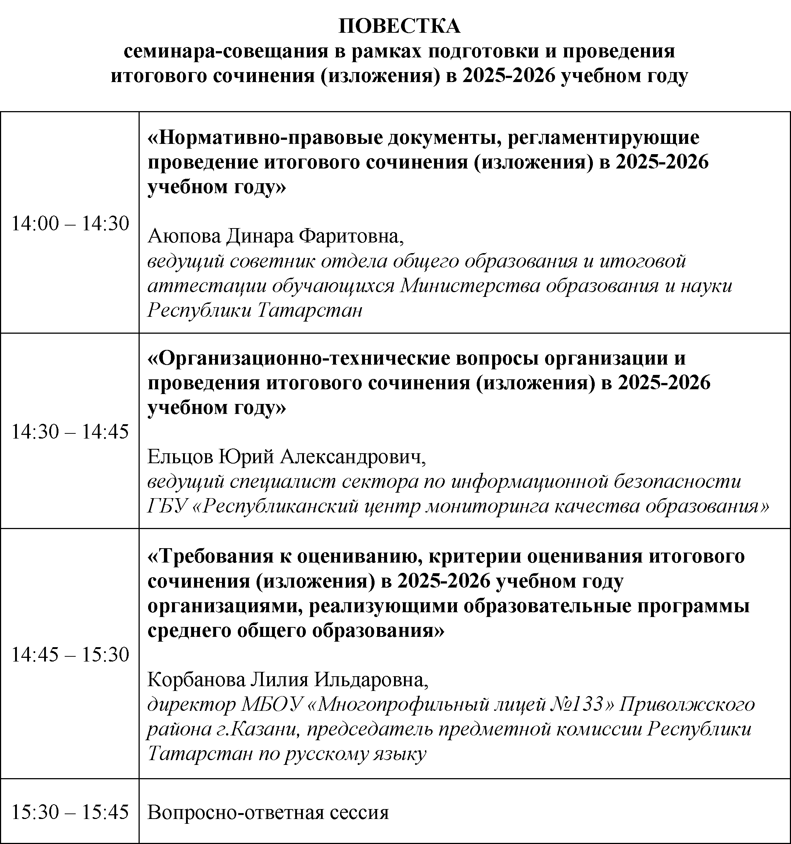
26 ноября 2025 года пройдет совещание совместно с РЦМКО по организации и проведению итогового сочинения
Просим обеспечить участие в ВКС:
муниципальных координаторов, в чьем ведении находятся вопросы организации и проведения государственной итоговой аттестации среднего общего образования,
руководителей районных методических объединений,
учителей русского языка и литературы, задействованных в организации, проведении и независимой проверке итогового сочинения (изложения)
Платформа: МАХ
Ссылка будет направлена 26.11.2025 года не позднее 10:00 в рабочий чат муниципальных координаторов ГИА-11

